Slide 1
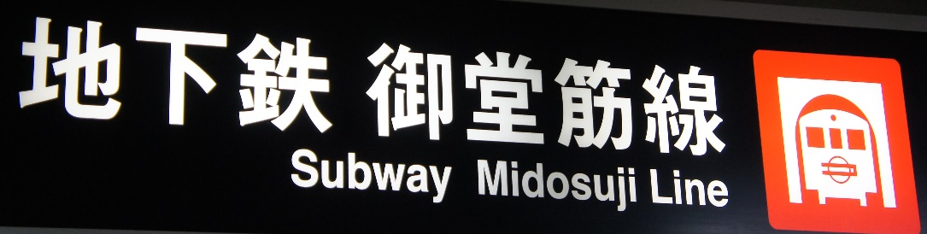
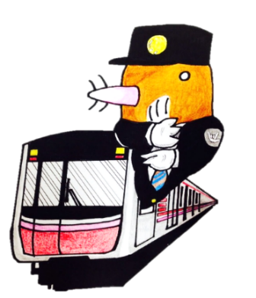
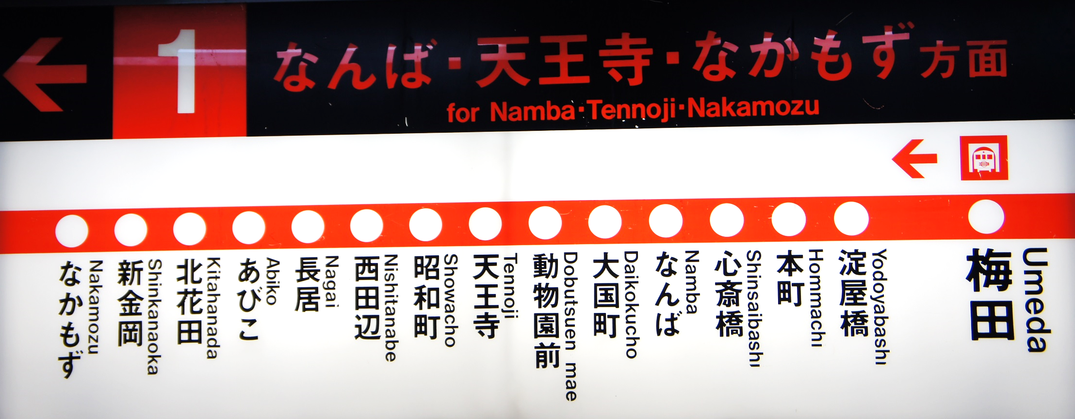
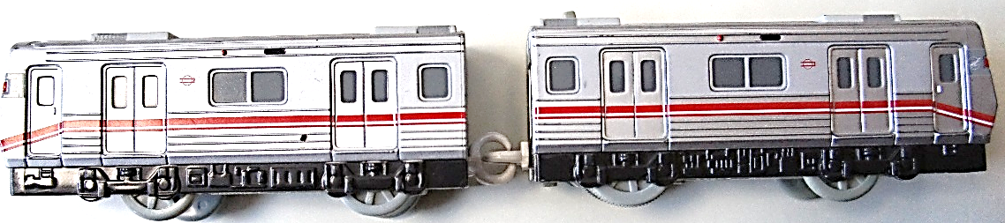
見たい駅の○をクリック！

Slide 2


梅 田 Ｕｍｅｄａ
TOP

Slide 3
淀屋橋 Ｙｏｄｏｙａｂａｓｈｉ
TOP

Slide 4
本 町 Ｈｏｍｍａｃｈｉ
TOP

Slide 5
心斎橋 Ｓｈｉｎｓａｉｂａｓｈｉ
TOP

Slide 6
なんば Ｎａｍｂａ
TOP

Slide 7
大国町 Ｄａｉｋｏｋｕｃｈｏ
TOP

Slide 8
動物園前 Ｄｏｂｕｔｓｕｅｎ-ｍａｅ
TOP

Slide 9
天王寺 Ｔｅｎｎｏｊｉ
TOP

